Slide 1

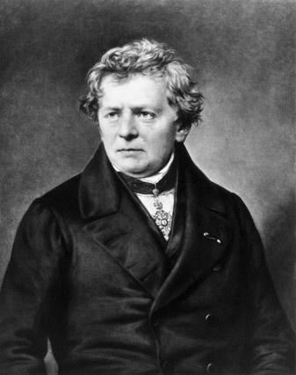
Ohmův zákon
George Simon Ohm
(1789–1854)
… formuloval zákon, podle něhož je proud procházející obvodem přímo úměrný elektrickému napětí
Notes:
Na začátku hodiny si zopakujeme základní veličiny a žáci již mají připravené boxy s obvody a pracovní listy na lavicích.
Vztahy mezi elektrickým proudem, odporem a napětím začal poprvé zkoumat německý fyzik a matematik George Ohm. Po studiu na univerzitě učil na střední škole v Kolíně nad Rýnem, ale stále více ho zajímal výzkum elektřiny. Když poprvé publikoval svoji práci v roce 1827, žádný z vědců, kteří v té době působili, jej nebrali vážně. Jeho tvrzení pro ně tehdy bylo příliš jednoduché.
V té době byl navíc problém jeho objev dokázat, jelikož používané měřicí přístroje nebyly dostatečně citlivé.
Definitivního potvrzení své teorie se George Ohm nakonec nedožil.

Slide 2
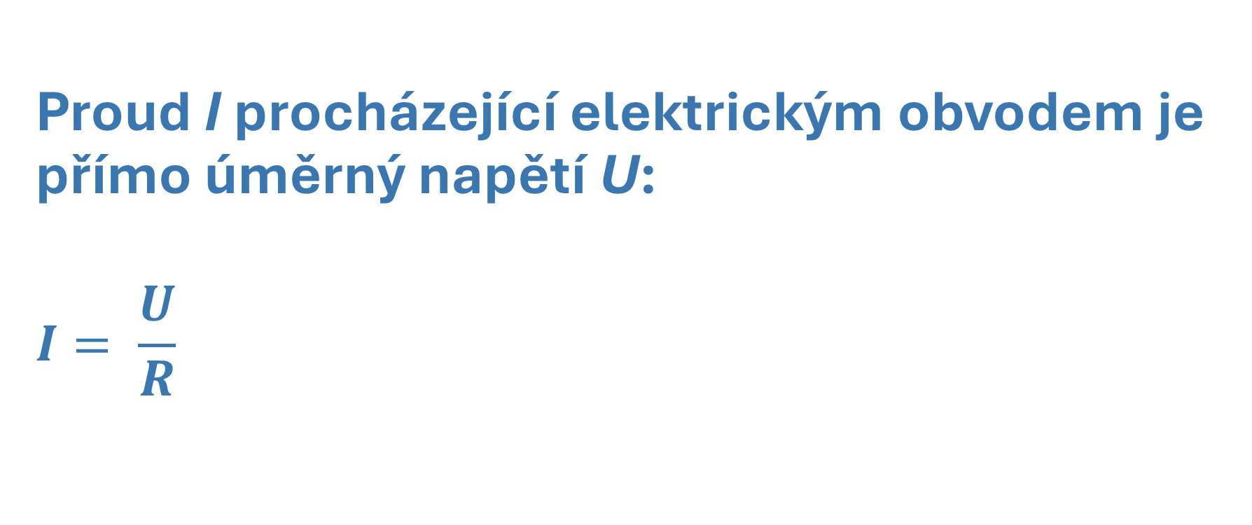
Ohmův zákon
Proud I procházející elektrickým obvodem je přímo úměrný napětí U:
$$I= \frac{U}{R}$$
platný pouze v případě, že je odpor v elektrickém obvodu stálý
Notes:
Vědeckou komisí byl uznán až padesát let po jeho publikování a tou dobou byl Ohm již třicet let po smrti. V roce 1881 pak mezinárodní fyzikální kongres v Paříži rozhodl, že se jednotka elektrického odporu bude nazývat Ohm a značit se řeckým písmenem omega (Ω).
Ohmův zákon se používá k výpočtu vztahu mezi napětím, proudem a odporem v elektrickém obvodu. Definice Ohmova zákona zní následovně: Proud (I) procházející elektrickým obvodem je přímo úměrný napětí (U). Toto tvrzení je ale platné pouze v případě, že je odpor v elektrickém obvodu stálý.
A my se nyní pokusíme si Ohmův zákon dokázat

Slide 3
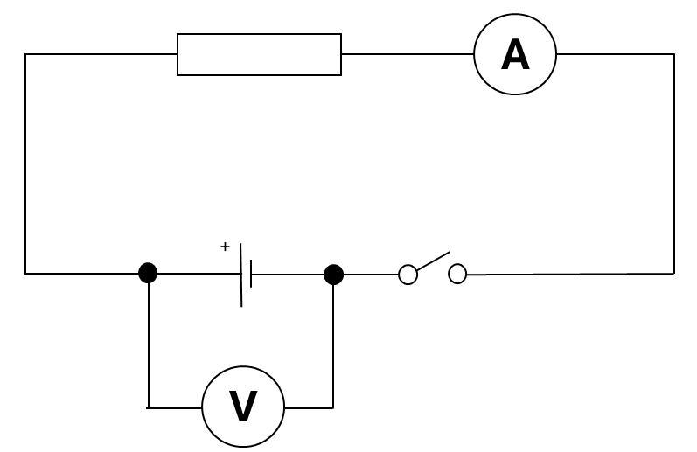
Ohmův zákon
Notes:
A my se nyní pokusíme si Ohmův zákon dokázat
Spustit spark napárovat ampérmetr a voltmetr

Slide 4
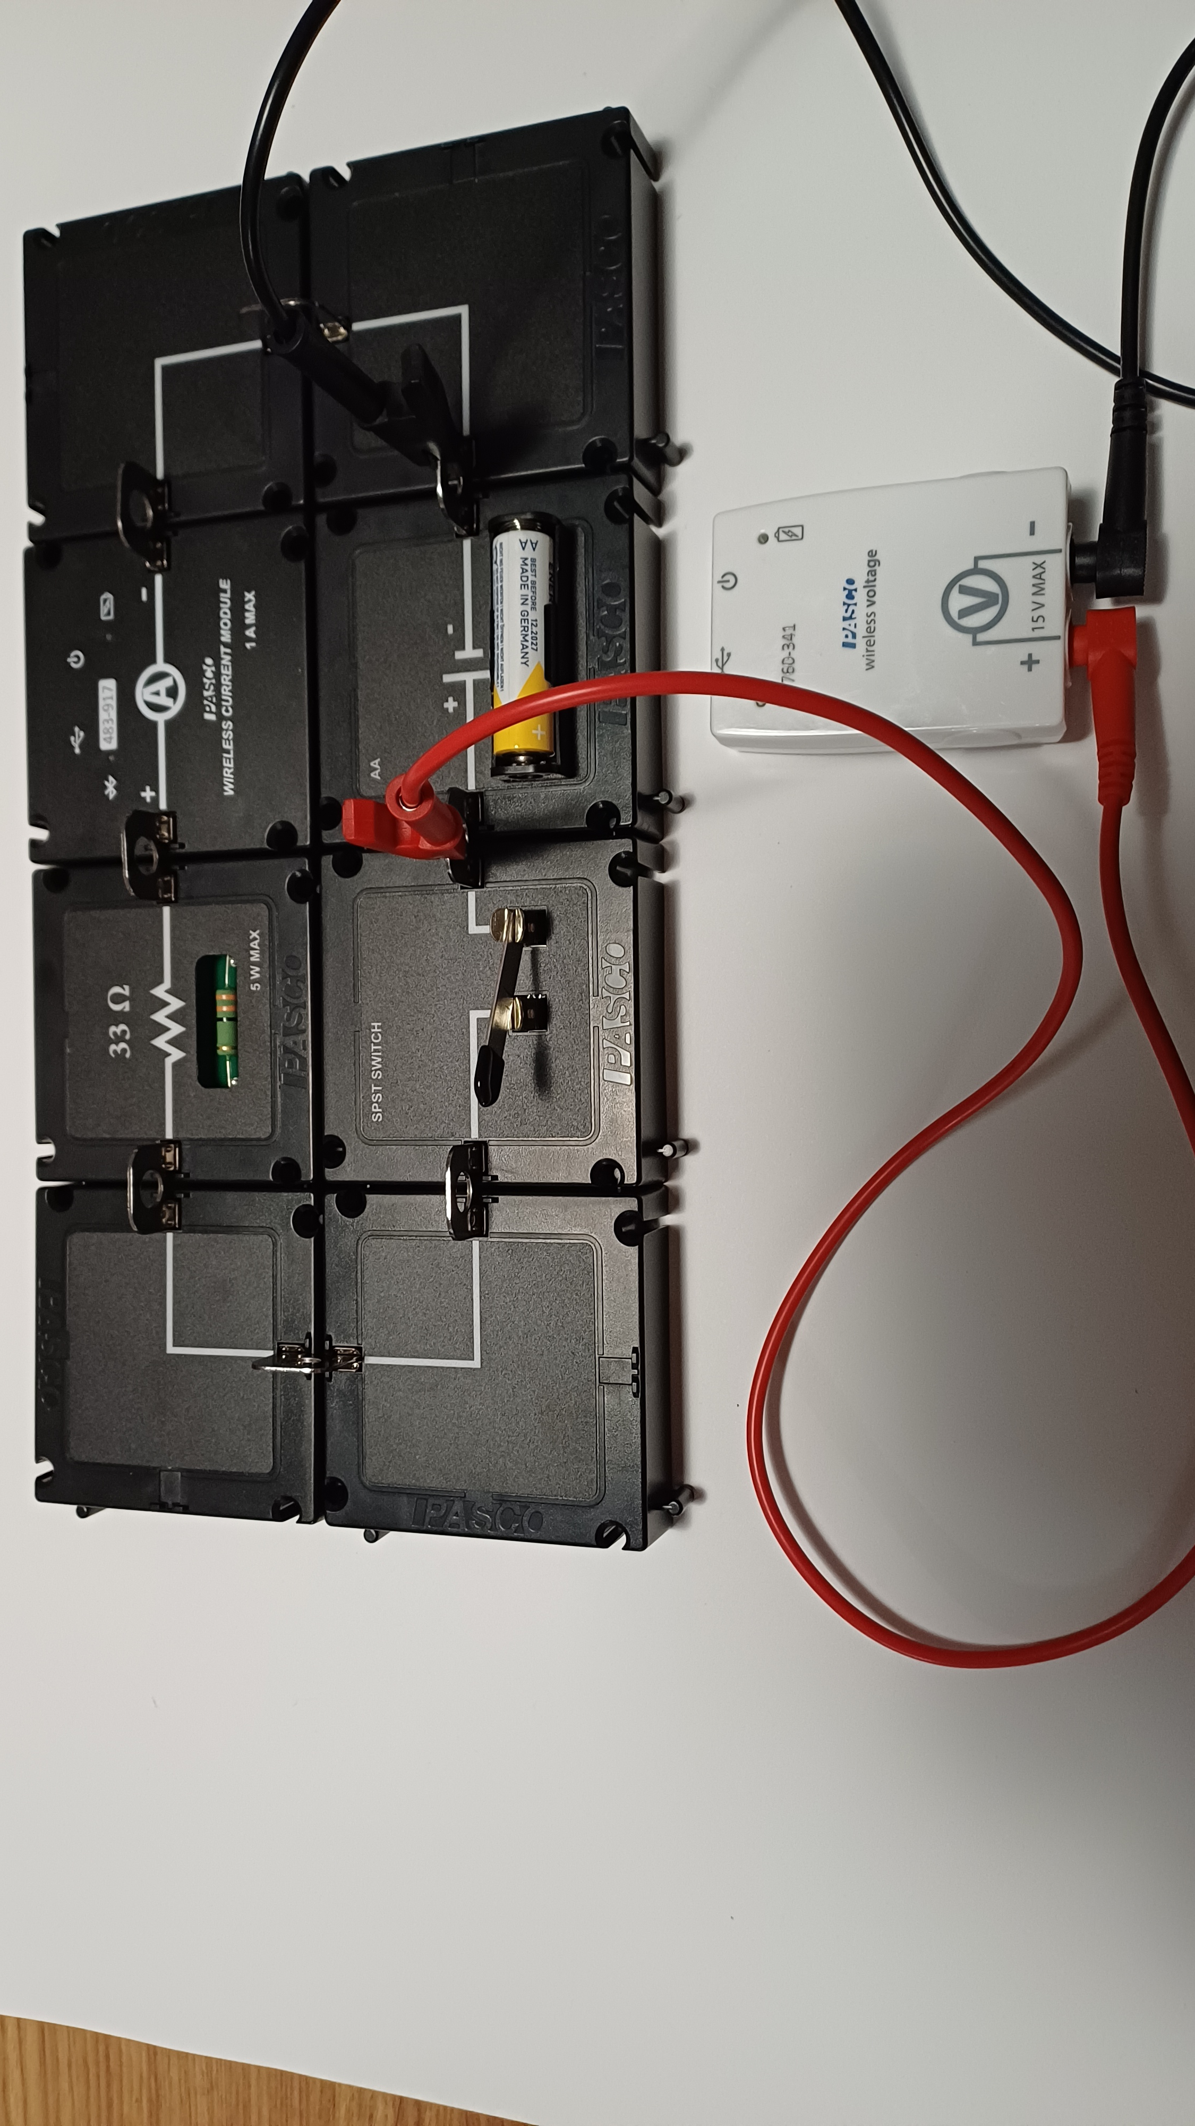
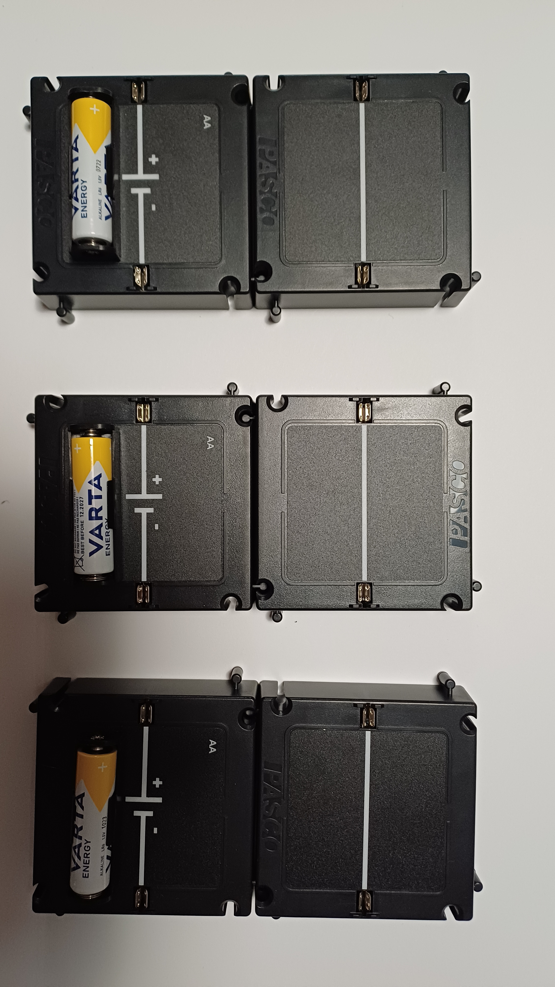
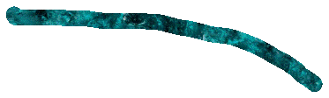
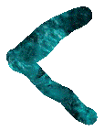
Ohmův zákon
Notes:
Nyní si vezměte pracovní listy a vyzkoušíme si experiment, který potvrdí pravdivost Ohmova zákona, tzn. závislost velikosti elektrického proudu na napětí při stálém odporu o velikosti 33 ohmů.
Sestavíme el. obvod dle schématu v pracovním listu, postupně budeme měřit elektrické napětí a proud pro jednu 1,5 V baterii jako zdroj napětí a postupně budeme do obvodu přidávat další baterie, celkem 4. Po každém přidání baterie změříme proud a napětí el. obvodu a zapíšeme do tabulky. Zapněte voltmetr a ampérmetr a propojte s SW Sparkvue v mobilních zařízeních. Pozor, hlídejte si čísla na senzorech, ať si nepřipojíte zařízení vedlejší skupiny.
Přepnout na pracovní list a ukázat měření ve sparkvue
Ukázkou může být i VA-charakteristika rezistoru – graf v pracovním listu

Slide 5
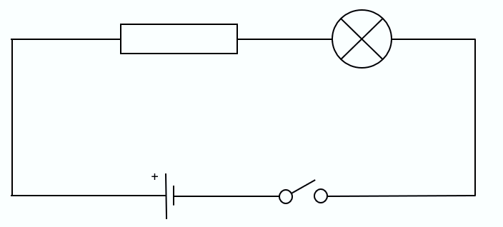
Zapojení v elektrickém obvodu
Sériové zapojení
Všemi rezistory a celým obvodem prochází stejný proud I
Celkové napětí se rovná součtu napětí na rezistorech
U = U₁ + U₂ + U_{n} → R = R₁ + R₂ + R_{n}
Notes:
Ještě jsem si pro Vás připravila ukázku – sériového a paralelního zapojení žárovek, se studenty mluvíme o zapojení rezistrorů či jiných spotřebičů. Tyto experimenty používám frontálně jako podporu svého výkladu.
Sériový obvod nemá žádná větvení, součástky jsou zapojeny za sebou podobně jako vagóny ve vlaku.

Slide 6
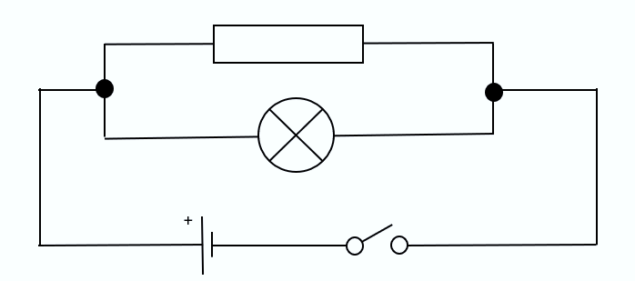
Zapojení v elektrickém obvodu
Paralelní zapojení
Celkový proud v nerozvětvené části obvodu je roven součtu proudů v jednotlivých větvích
I = I₁ + I₂ + I_{n}
Celkové napětí je v každé větvi stejné
U = U₁ = U₂ = U_{n}
Notes:
Paralelní obvod obsahuje body větvení (uzly), součástky jsou zapojeny vedle sebe podobně, jako židle u jídelního stolu.
Paralelní spojení rezistorů či spotřebičů o daném odporu může být při počítání obvodu matoucí. Na rozdíl od sériových zapojení se napětí do jednotlivých větví nedělí je stejné jako na zdroji. Místo toho se zde dělí proud a to v opačném poměru než jsou velikosti odporů jednotlivých větví. Za to může Ohmův zákon U=RI– který platí i pro každou větev.

Slide 7
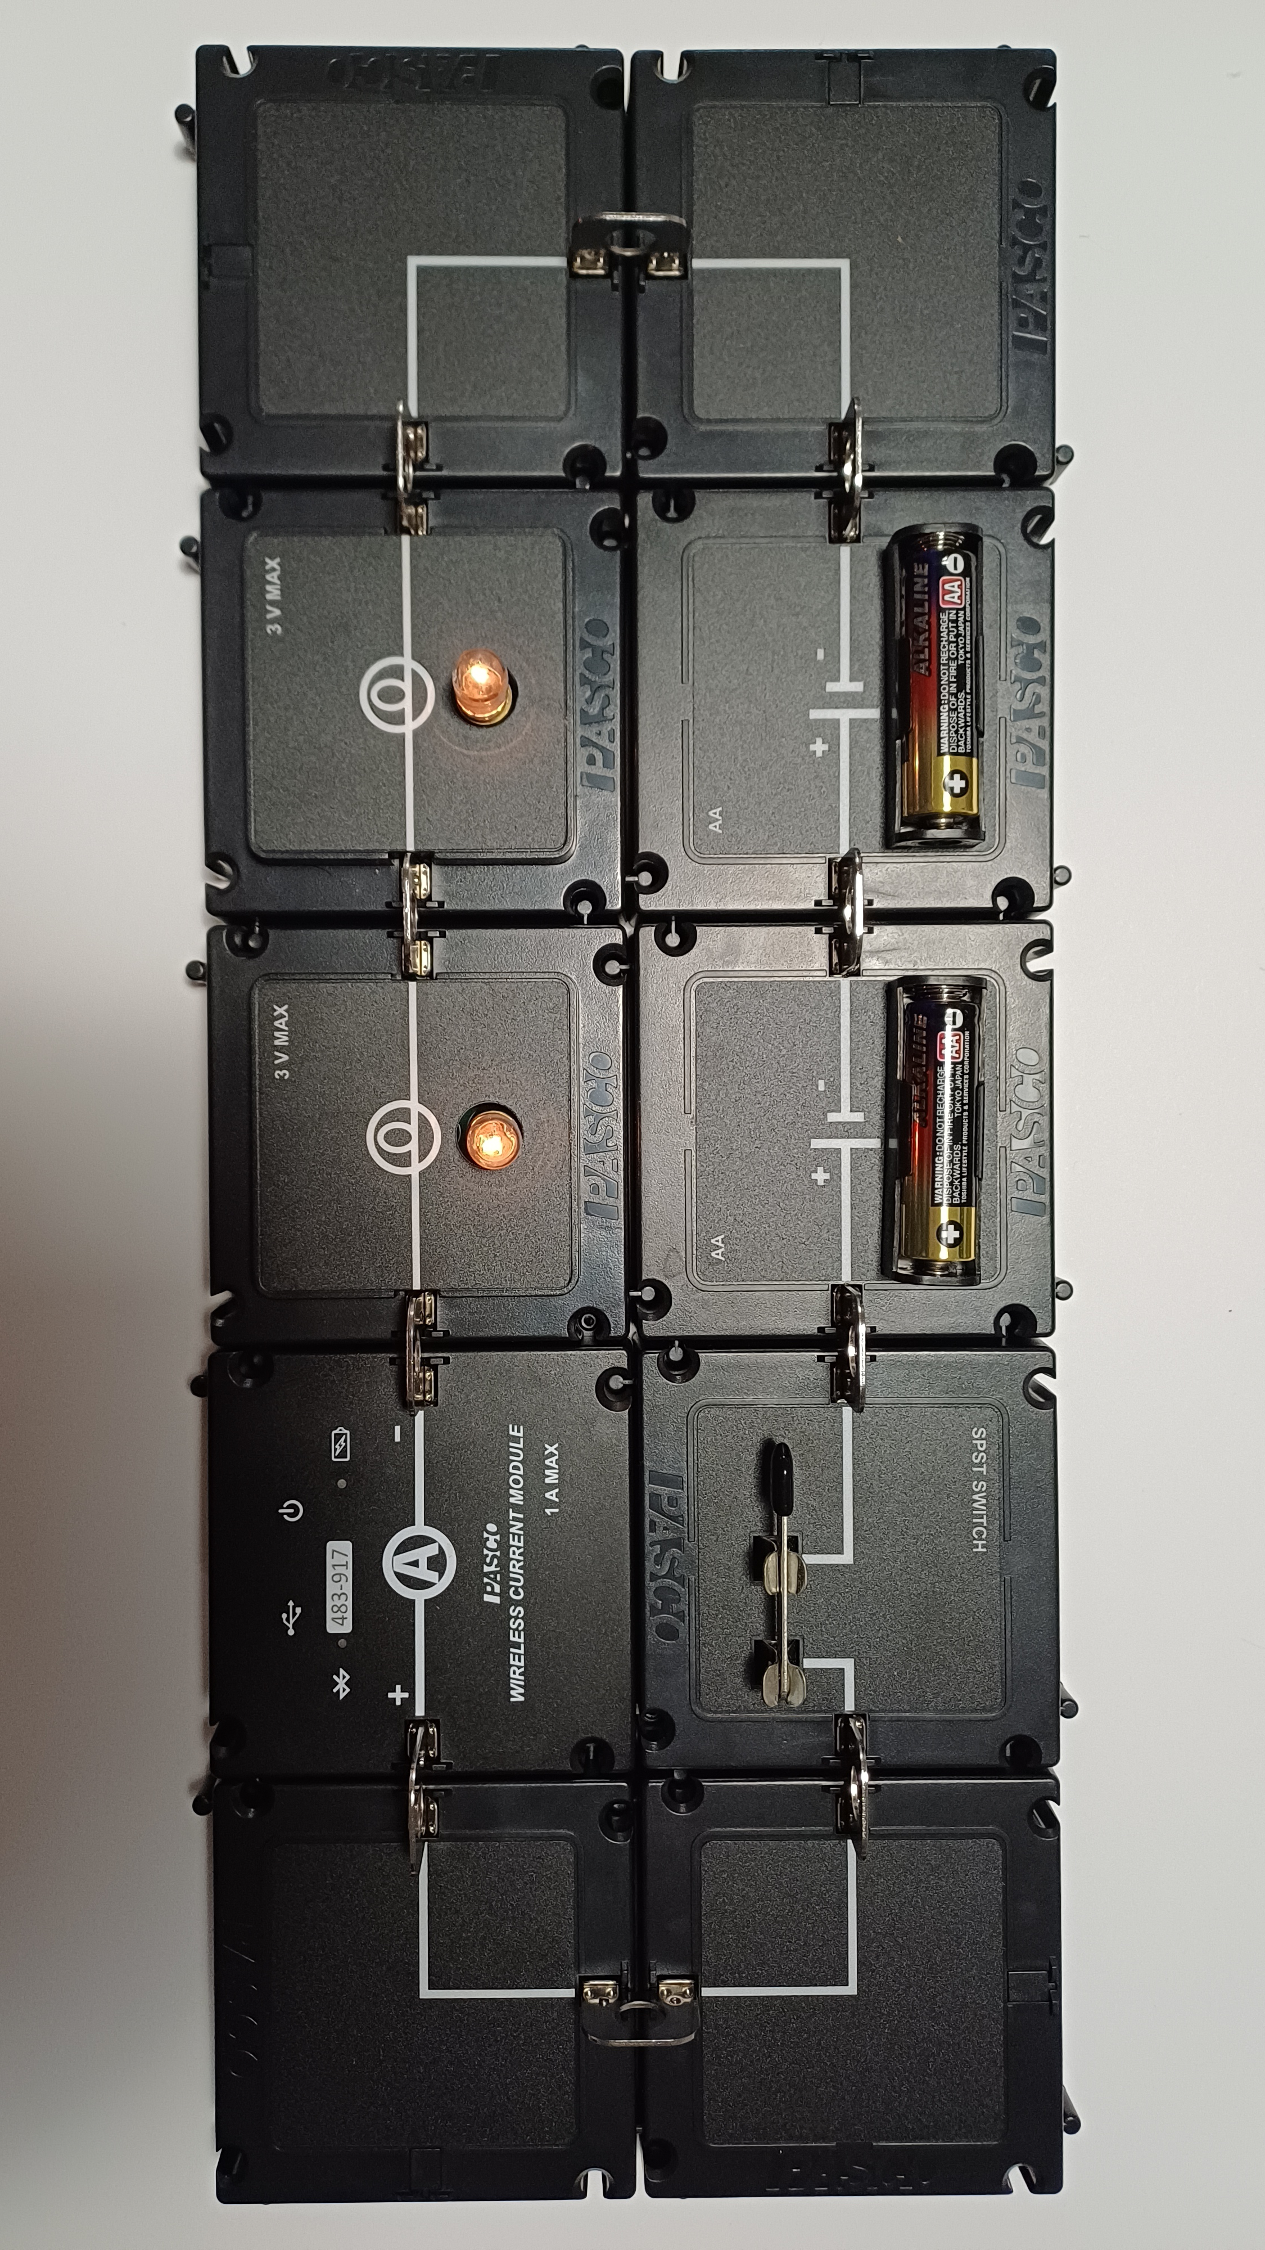
Sériové a paralelní zapojení v elektrickém obvodu
Notes:
Sériové a paralelní - pokud jej ukážeme při výkladu současně tak podle intenzity svítících žárovek studenti ihned vidí a dokážou snadno odvodit a zároveň potvrdit platnost Ohmova zákona pro napětí na jednotlivé větvi, je stejné jako na zdroji.
V případě sériového se dělí mezi dvě žárovky, ty svítí s menší intenzitou.
I u sériového zapojení můžeme vypočítat pomocí naměřeného napětí a proudu celkový odpor a odpor jedné žárovky.
Variabilita příkladů

Slide 8
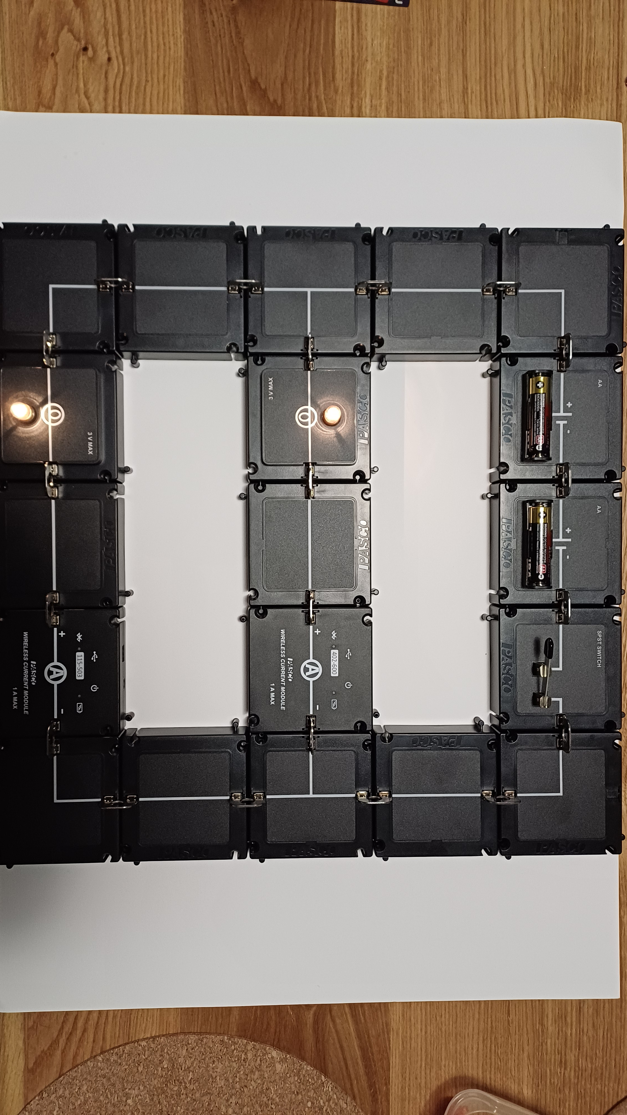
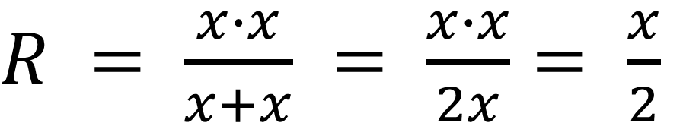

Paralelní zapojení v elektrickém obvodu
Ukázka měření el. proudu v každé z větví, následovaná výpočtem celkového proudu v obvodu a celkového odporu.
$$R = \frac{R_{1 }∙ R_{2}}{R_{1 }+ R_{2}}$$
$R = \frac{x∙x}{x+x} = \frac{x∙x}{2x}= \frac{x}{2}$
Notes:
Sériové a paralelní - pokud jej ukážeme při výkladu současně tak podle intenzity svítících žárovek studenti ihned vidí a dokážou snadno odvodit a zároveň potvrdit platnost Ohmova zákona pro napětí na jednotlivé větvi, je stejné jako na zdroji. V případě sériového se dělí mezi dvě žárovky, ty svítí s menší intenzitou.

Slide 9
Ohmův zákon
Notes:
A k čemu se Ohmův zákon používá?
Pomocí Ohmova zákona můžeme snadno zjistit, kde je v elektrickém obvodu problém. Vše záleží na hodnotách, které naměříme měřicími přístroji. V praxi se většinou používá Multimetr, ale i na něm si musíme umět zapnout ampérmetr či voltmetr, podle toho, jakou veličinu chceme měřit. Dále je potřeba nastavit rozsah a správně do obvodu zapojit. Ampérmetr zapojujeme do série a voltmetr paralelně.
Pokud tedy například měřicím přístrojem zjistíme, že je proud v obvodu vyšší, může to značit, že došlo k poklesu odporu nebo zvýšení napětí, což pak způsobí stav s vysokým napětím. A to může značit nějaký problém se zdrojem nebo obvodem.
Na elektrospotřebičích jako je například notebook, domácí spotřebič nebo jiný druh elektrozařízení je tzv. informační štítek, který uvádí bezpečnostní certifikaci a několik informačních čísel. Elektrotechnik zde najde standardní hodnoty napětí a proudu a pokud během testování změří neobvyklé hodnoty, Ohmův zákon mu může pomoci zjistit, kde se v obvodu nachází.

Slide 10
Děkuji Vám za pozornost

